Slide 1




“BUHGALTERIYA HISOBI VA MOLIYA” KAFEDRASI
MA’RUZACHI G.Q.TURAYEVA
O‘ZBEKISTON RESPUBLIKASI
OLIY TA’LIM, FAN VA INNOVATSIYALAR VAZIRLIGI
GULISTON DAVLAT UNIVERSITETI
3 mavzu. LOYIHALARNI TAYYORLASH

Slide 2

REJA:
3.1. Loyihalarni tayyorlash tushunchasi.
3.2. Investitsiya loyihalari hujjatlarini tayyorlash bosqichlari
3.3. Investitsiya imkoniyatlarini qidirishni tashkil qilish
3.4. Loyihalarni birlamchi tayyorlash va biznes rejalarni o’rni
3.5. Loyihani yakuniy varianti va uning texnik-iqtisodiy hamda moliyaviy jihatdan ma’qulligi

Slide 3


3.1. Loyihalarni tayyorlash tushunchasi
Har qanday loyiha avvalo g’oya sifatida vujudga keladi
Loyihani amalga oshirishda yo’lboshchining roli benihoya kattadir.
Korxonaning investitsiya loyihasini korxona rahbari va uning etuk mutaxassislari ishlab chiqishadi
Agar korxona mutaxassislarining bilimi va tajribasi etarli bo’lmasa, professional maslahatchilar xizmatidan foydalaniladi
Loyihalarning real bo’lishi uchun, shuningdek, ularni tayyorlash jarayonida ekspertlarning xulosasini olish maqsadga muvofiqdir

Slide 4

3.2. Investitsiya loyihalari hujjatlarini tayyorlash bosqichlari investitsiya loyihalarini xalqaro tajribada uchta yirik bosqichga bo’ladilar:
- investitsiya oldi bosqichi;
- investitsiya bosqichi;
- yangidan vujudga kelgan ob’ektlarni ekspluatatsiya qilish bosqichi.

Slide 5
«Loyihalar tahlili» fanining asosiy vazifasi birinchi bosqich to’g’risida fikr yuritishdir
Investitsiya oldi bosqichini to’rtda yo’nalishga bo’lib o’rganish tavsiya etiladi
Bular:
- investitsiya kontseptsiyalarini tanlash;
- dastlabki (birlamchi) loyihalarni vujudga keltirish;
- yakuniy loyihani vujudga keltirish va uning texnik-iqtisodiy hamda moliyaviy jihatdan ma’qulligini baholash;
- loyihaning yakuniy muhokamasi va u bo’yicha ma’lum qarorga kelish.

Slide 6

LOYIHANI BELGILOVCHI OMILLAR
HAR BIR LOYIHANI BELGILOVCHI 4-ASOSIY OMIL MAVJUD:
1. Loyiha ko‘lami (kichik loyiha, megaloyiha)
- kichik loyiha – ko‘lamiga ko‘ra katta bo‘lmagan sodda va cheklangan hajmdagi, (qiymati $15 mln.gacha bo‘lgan loyihalar);
- megaloyihalar maqsadli dasturlar bo‘lib, maqsadlar umumiyligi, resurslar va vaqt bo‘yicha o‘zaro bog‘langan bir necha loyihani o‘z ichiga oladi.
Bunday loyihaning qiymati $15 mln.dan 1 mlrd. gacha yoki mehnat sig‘imi 20 mln. kishi soatidan ko‘p bo‘ladi.
2. Amalga oshirish muddatlari (qisqa muddatli, o‘rta muddatli va uzoq muddatli loyihalar).
3. Sifatli (deffektsiz loyiha).
4. Resurslarning cheklanganligi (multiloyiha).

Slide 7


3.3. Investitsiya imkoniyatlarini qidirishni tashkil qilish
Investitsiya loyihalari uchun g’oyalarni qidirish va ular ichida maqbulini tanlab olish juda murakkab hamda mas’uliyatli vazifadir. Birinchidan, bu muammoni echish uchun loyihani vujudga keltirishdan kim mafaatdor ekanligini bilish zarur. Agar bu loyiha ishlab turgan korxona uchun bo’lsa, unda investitsiya kontseptsiyasi shu tarmoqda yig’ilgan tajriba, undagi xodimlarning malakasi, bozor muammolari ma’lum ma’noda belgilangan bo’ladi.

Slide 8
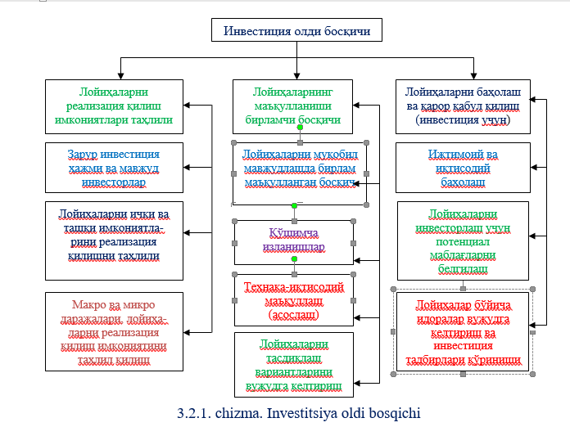

Slide 9

Xalqaro tajribada turli sohadagi korxonalar uchun investitsiya kontseptsiyalarini izlab topish uchun quyidagi tasnifi qabul qilingan:
- ishlab chiqarish yoki qayta ishlash uchun zarur bo’lgan foydali qazilmalar resurslarining mavjudligi
qishloq xo’jaligini rivojlantirish potentsialini belgilab beruvchi imkoniyatlari va an’analari
import tuzilmasi va hajmi. Bu ko’rsatkichlar import o’rnini bosuvchi ishlab chiqarishlarni yaratishga yo’naltirilgan loyihalarni vujudga keltirishga turtki bo’lishi mumkin;
- yagona xom ashyo bazasida turli xil mahsulotlarni ishlab chiqarishning ma’lum va yangidan topilgan imkoniyatlari;
- ommaviy ishlab chiqarishdan iqtisodiy tejamkorlikka erishish maqsadida ishlab chiqarish ko’lamlarini kengaytirish;

Slide 10

3.4. Loyihalarni birlamchi tayyorlash va biznes rejalarni o’rni
Loyihalarni birlamchi tayyorlash yo’nalishining asosini biznes – reja tashkil etadi.
Kichik loyihalar uchun biznes-reja birinchi darajali asoslovchi hujjat hisoblansada, katta loyihalarni tayyorlashda oraliq hujjat vazifasini o’taydi
Bunday biznes-rejasining vazifasi quyidagi savollarga javob topishdan iborat:
Investitsiya loyihasining kontseptsiyasi loyiha ustida ishni davom ettirib, texnik-iqtisodiy va moliyaviy jihatdan foydali ekanligini baholash uchun hujjatlar tayyorlashga arziydigan darajada qiziqarli va foydalimi?
Bu kontseptsiyada kelajakdagi muvaffaqiyat uchun hal qiluvchi rol o’ynaydigan, shu sababli alohida e’tibor bilan tadqiq qilinishi shart bo’lgan jihatlar bormi?

Slide 11

Biznes-rejaning ahamiyati
Biznes-reja - bu korxonaning kelgusidagi barcha asosiy jihatlarini yoritib beruvchi va korxonaning jozibadorligi, etakchi va uning investitsiya loyihasi layoqatliligini isbotlovchi hujjatdir.
Biznes-reja istiqbol xarakterga ega bo’lib, uni kamida 3 yil yoki 5 yil oldinga tuzish tavsiya etiladi
Amaliyotda kichik biznes tadbirkorlari biznes-reja tuzishga keng e’tibor bera boshladilar. Korporativ biznesda biznes-reja boshqaruvning eng asosiy vositasi sifatida e’tirof etiladi. Shuning uchun ham biznes-reja hamma uchun kerak: bankirlar, investorlar, kompaniya menejerlari va o’z istiqbollari va vazifalarini tushunib etishni xohlagan xodimlar uchun biznes-reja kerak. Asosan investorlar va hamkorlar o’z g’oyalarini puxta tahlil etishlari, ularning to’g’riligini tekshirishlari uchun biznes-reja juda muhim. Biznes-rejasiz tijorat faoliyati bilan shug’ullanishning umuman iloji yo’q, chunki muvaffaqiyatsizlik qaltisliklari juda yuqori bo’lishi mumkin.

Slide 12
3.5. Loyihani yakuniy varianti va uning texnik-iqtisodiy hamda moliyaviy jihatdan ma’qulligi
Loyihalarni texnik-iqtisodiy va moliyaviy asoslashda, uning barcha jihatlari (ya’ni texnik, moliyaviy, tijorat jihatlari) bilan bog’liq bo’lgan muammolarni muqobil suratda ko’rib chiqiladi. Bu vazifani faqat iqtisodchilarning o’zlarigina uddalay olmaydilar, shu sababli loyihalarni tayyorlashning bu bosqichida turli sohadagi mutaxassislar guruhi ishtirok etishi maqsadga muvofiq bo’ladi.
Bular:
- shu tarmoqda ish tajribasiga ega bo’lgan iqtisodchi (iloji bo’lsa mutaxassislar guruhiga iqtisodchi rahbarlik qilishi kerak);
- mahsulot realizatsiya qilinadigan bozorni tahlil qiladigan mutaxassis (marketolik);
- mahsulot ishlab chiqarish texnologiyasini yaxshi biladigan bir yoki bir necha muhandis-texnolog;
- mahsulot xususiyatlarini, uni sotishda yuzaga kelishi mumkin bo’lgan muammolar, xizmat ko’rsatishni yaxshi biladigan muhandis-konstruktor;
- shunga o’xshash ishlab chiqarishlarni barpo etish bilan shug’ullangan quruvchi-muhandis;
- shu turdagi ishlab chiqarishlarda xarajatlar hisobini yuritish bo’yicha mutaxassis.

Slide 13
Loyihalarni texnik-iqtisodiy asoslash o’z ichiga bir necha bo’limlarni oladi.
Bular:
Loyihalarni vujudga keltirish shart-sharoitlari va g’oyasi.
Bozor tahlili va marketing strategiyasi.
Loyihalarning resurslar bilan ta’minlanganligi.
Loyihalarda ob’ektlarni joylashgan o’rni va atrof-muhit.
Loyihalash va texnologiya.
Loyihada ko’rsatilgan korxonani tashkil etish va boshqa xarajatlar.
Mehnat resurslari.
Investitsiya loyihalarini amalga oshirishni rejalashtirish.
Investitsiya loyihalarini moliyaviy tahlil qilish va investitsiyalarni baholash.

Slide 14
ЭЪТИБОРИНГИЗ УЧУН ТАШАККУР

